Slide 1

REUNION MAIRIE
10 Juin 2025
COMMUNE DE SAINT-JORY – Chemin de Beldou – chemin de La Claou
Travaux EU/AEP

Slide 2
Sommaire
Description des travaux prévus
Détail des travaux et impact circulation
Planning

Slide 3
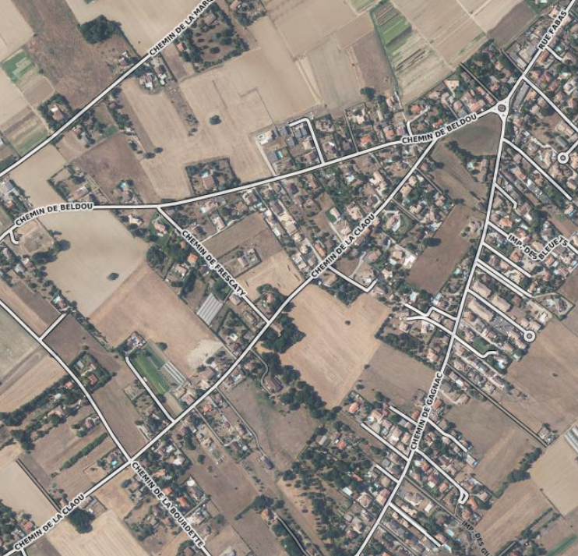
1. DESCRIPTION DES TRAVAUX PREVUS
Objectif des travaux :
. Travaux d’extension du réseau d’eaux usées et travaux de renouvellement du réseau d’eau potable.
. Ces travaux sont intégrés dans un plan pluriannuel d’extension et de réhabilitation des réseaux.
Extension du réseau EU :
. Pose de 650 ml de Fonte DN200 . Création de 33 branchements
. Approfondissement du réseau chemin Beldou sur environ 42 ml
Renouvellement du réseau AEP :
. Pose de 880 ml de Fonte DN125 . Renouvellement de 64 branchements
Zone travaux

Slide 4
1. DESCRIPTION DES TRAVAUX PREVUS
Zone travaux
Montant des travaux :
1,8 M € HT
Planning prévisionnel des travaux :
10 Mois : Juillet 2025 à Mai 2026

Slide 5
2. DETAIL DES TRAVAUX ET IMPACT CIRCULATION
Chantier en rue barrée (accès riverains et services maintenu de part et d’autre) depuis le poste de refoulement (dans rond-point avec le chemin de Gagnac) jusqu’au chemin de la Bourdette (1 km) – 10 mois de travaux
Principales contraintes :
. Deux réseaux à reposer avec une voirie étroite (assainissement DN 200 mm en fonte et Eau potable DN 125 mm en fonte)
. Pose du réseau d’assainissement à une profondeur importante à l’aval (jusqu’à 4,60 m),
. Création de branchements d’eaux usées et reprise de branchements d’eau potable nombreuses traversées de voirie
. Continuité de service à maintenir
. Présence d’une nappe à faible profondeur
Zone travaux

Slide 6
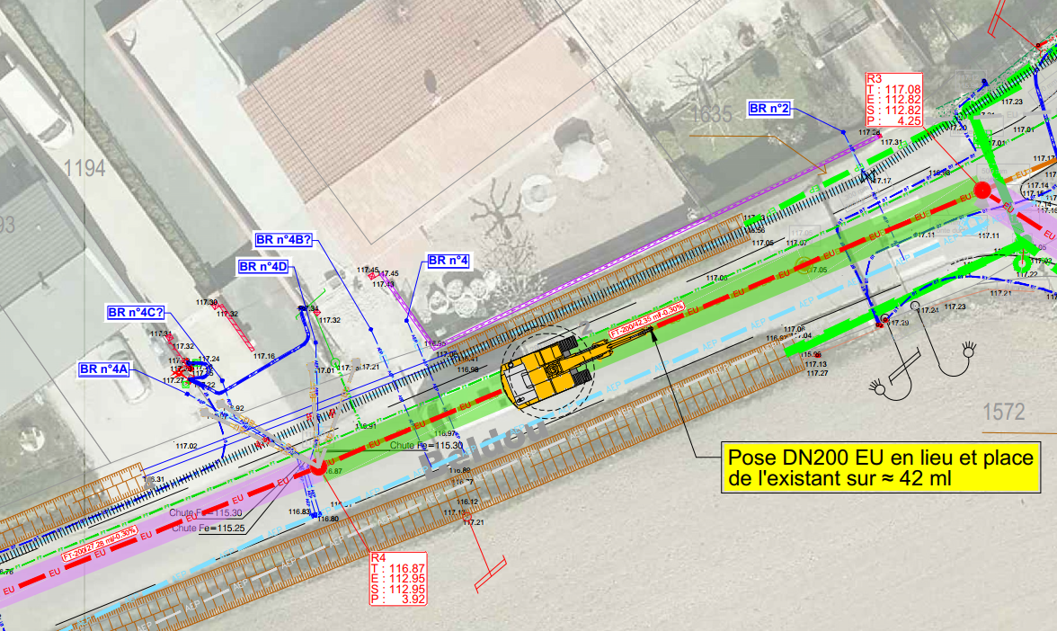
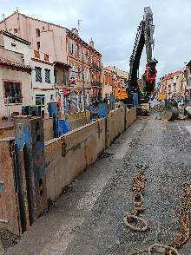
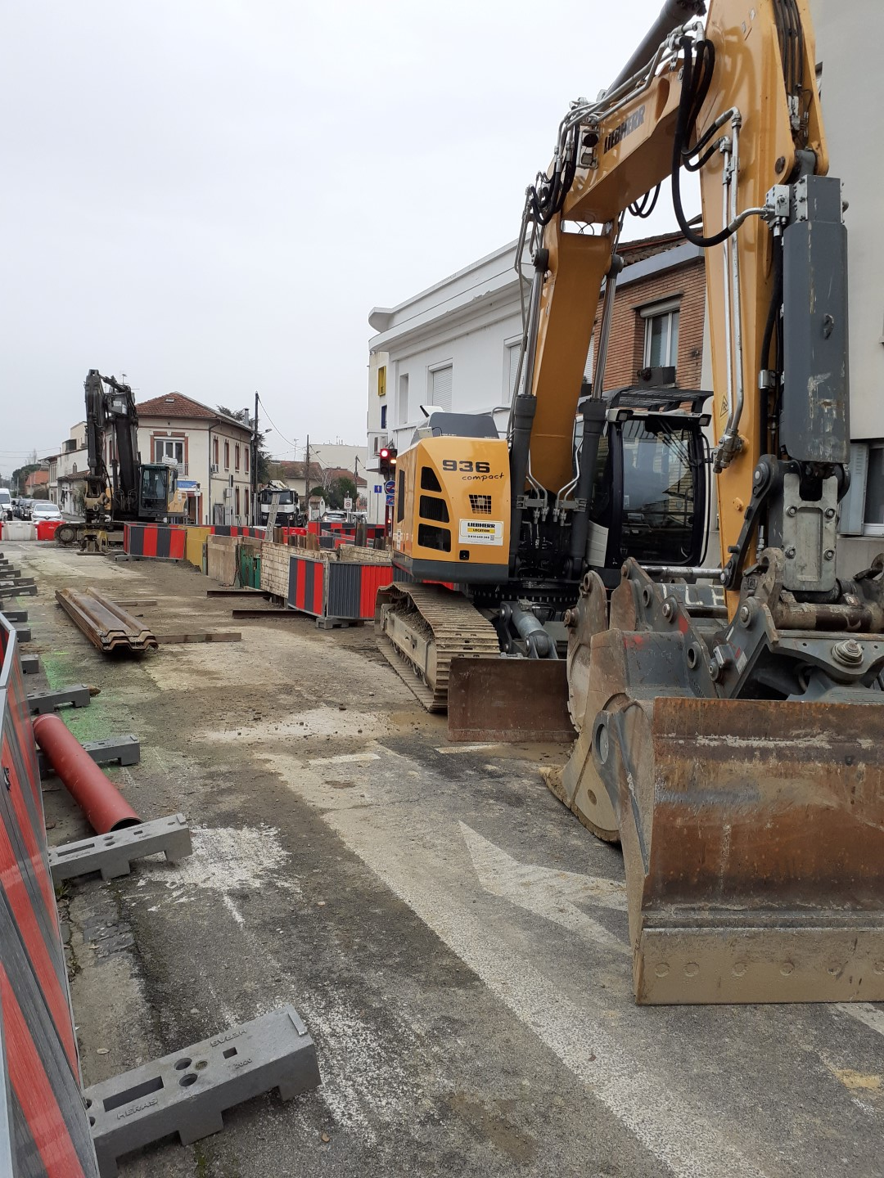
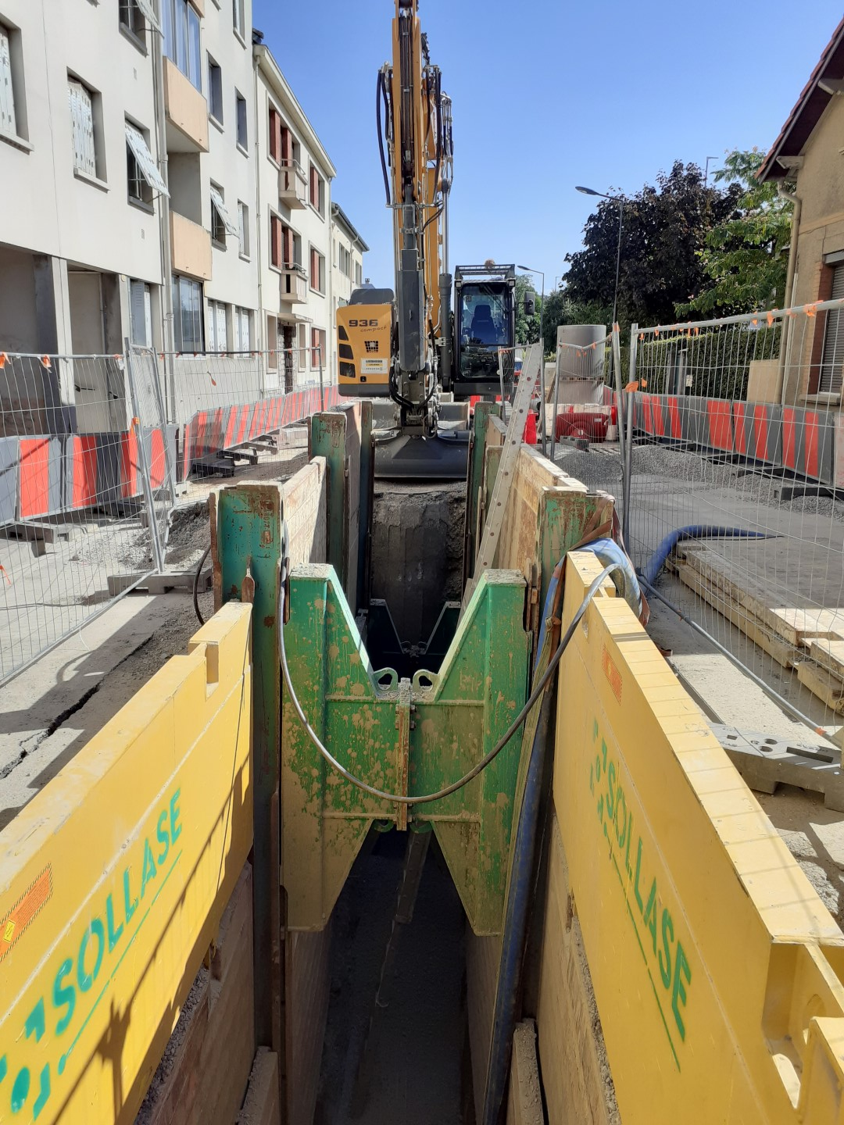
2. DETAIL DES TRAVAUX ET IMPACT CIRCULATION
Illustration chantier en tranchée ouverte :
. Balisage emprise chantier par murs d'eau
. Balisage tranchée ouverte par clôtures de hauteur 2,00 m
. Balisage installation de chantier par barrières de chantier
. Cheminements piétons spécifiques mis en place.

Slide 7
2. DETAIL DES TRAVAUX ET IMPACT CIRCULATION
Points d’attention
. Curage des fossés et hydrocurage des passages busés prévus fin juin
. Calendrier passage épareuse?
. Géodétection prévue mercredi 11/06 au droit du giratoire (chantier mobile sans impact sur voirie)
. Relance des riverains n’ayant pas répondu au positionnement de la future boîte de branchement EU prévue à partir du 16/06
. Localisation base vie à déterminer
. Pompage de nappe prévu avec rejet dans fossés existants. Communication à prévoir auprès des riverains pour vérifier présence de clapets anti-retour sur rejet ANC dans fossé

Slide 8
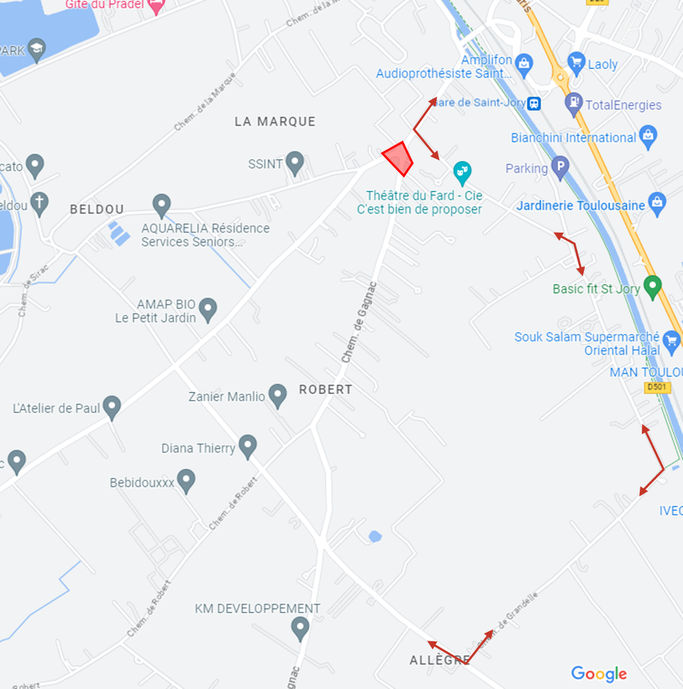
2. DETAIL DES TRAVAUX ET IMPACT CIRCULATION
Impact circulation : Phase 1 – Chemin de Gagnac et rond-point de Fabas (1,5 mois)
Zone travaux
Déviation

Slide 9
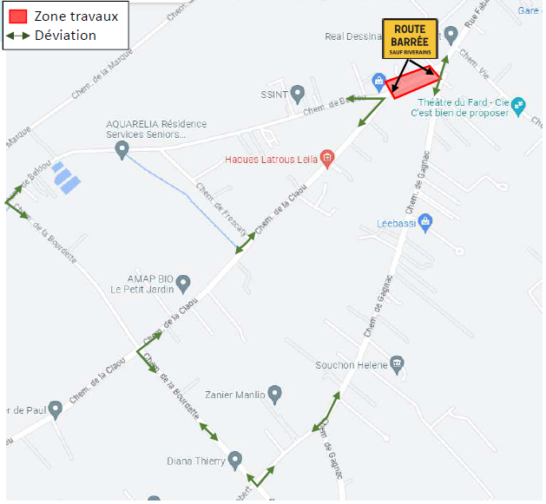
2. DETAIL DES TRAVAUX ET IMPACT CIRCULATION
Impact circulation : Phase 2 – Chemin de Beldou (2 mois)

Slide 10
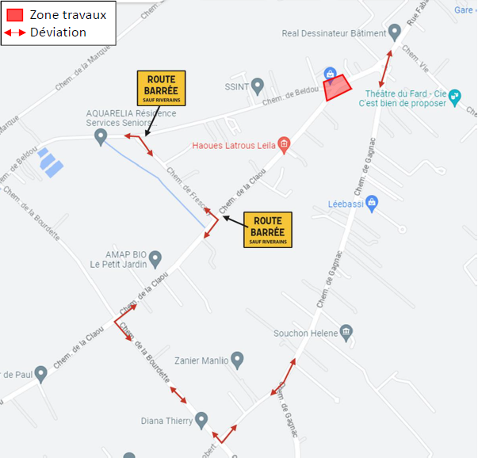
2. DETAIL DES TRAVAUX ET IMPACT CIRCULATION
Impact circulation : Phase 3 – Carrefour Beldou / Claou (1 semaine)

Slide 11
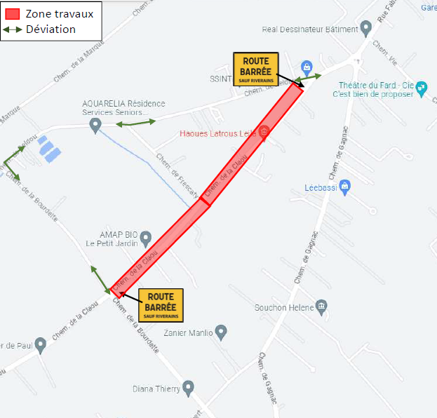
2. DETAIL DES TRAVAUX ET IMPACT CIRCULATION
Impact circulation : Phase 4 – Chemin de la Claou (6 mois)

Slide 12
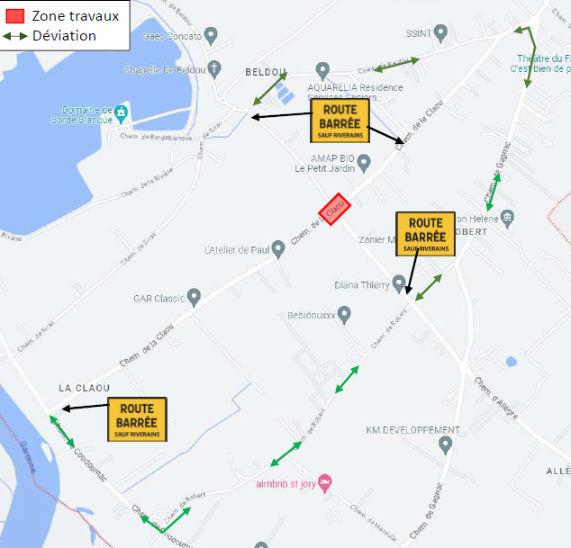
2. DETAIL DES TRAVAUX ET IMPACT CIRCULATION
Impact circulation : Phase 5 – Raccordement chemin de la Bourdette (1 semaine)

Slide 13

2. DETAIL DES TRAVAUX ET IMPACT CIRCULATION
Communication mise en place :
. Réunion publique d’information réalisée
. Distribution de courrier d’information riverain à prévoir
. Personne référente à contacter en cas de difficulté (contact transmis dans la lettre d’information riverain)
. Panneaux de communication et d’information de part et d’autre du chantier
. Communication quotidienne du chef de chantier aux riverains lors des travaux

Slide 14
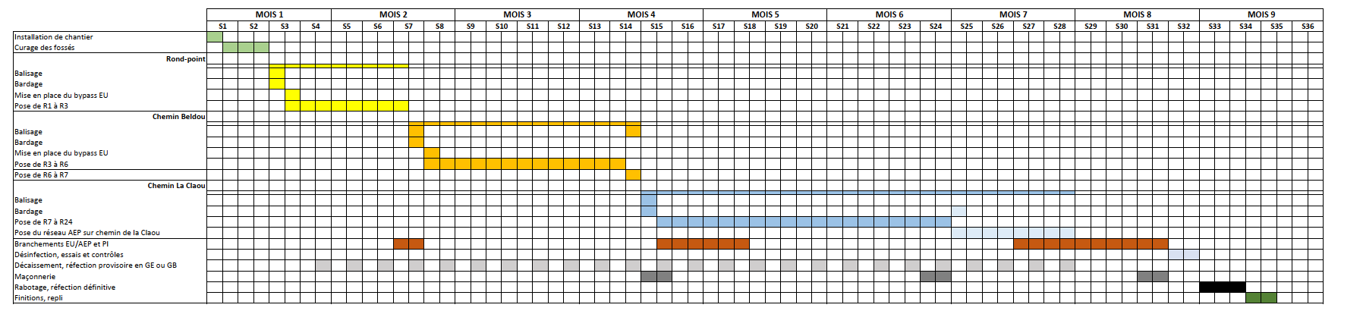
3. PLANNING

